Slide 1
10 золотих правил безпеки в Інтернеті для дітей

Slide 2
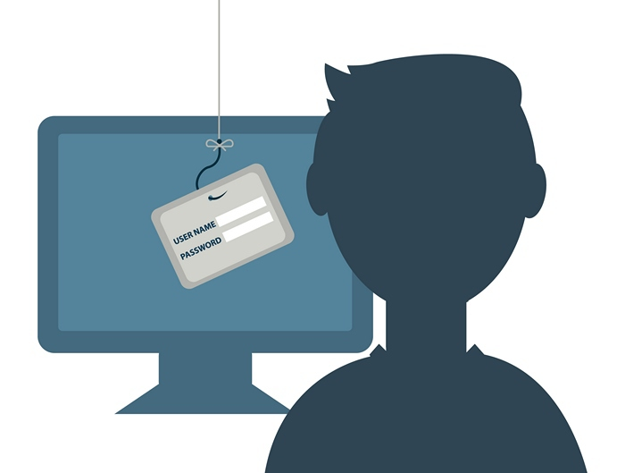
1. Нікому без дозволу батьків не давати особисту інформацію: домашню адресу, номер домашнього телефону, робочу адресу батьків, їхній номер телефону, назву й адресу школи.

Slide 3

2. Якщо знайдете якусь інформацію, що турбує вас, негайно сповістіть про це батьків.

Slide 4
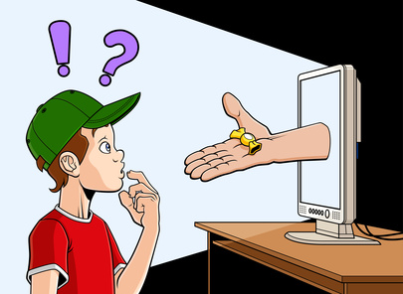
3. Ніколи не погоджуватися на зустріч з людиною, з якою ви познайомилися в Інтернеті. Якщо все ж таки це необхідно, то спочатку потрібно спитати дозволу батьків, а зустріч повинна відбутися в громадському місці й у присутності батьків.

Slide 5

4. Не посилати свої фотографії чи іншу інформацію без дозволу батьків.

Slide 6

5. Не відповідати на невиховані і грубі листи. Якщо одержите такі листи не з вашої вини, то сповістіть про це батьків, нехай вони зв'яжуться з компанією, що надає послуги Інтернет.

Slide 7

6. Розробити з батьками правила користування Інтернетом. Особливо домовитися з ними про прийнятний час роботи в Інтернеті і сайти, до яких ви збираєтесь заходити.

Slide 8
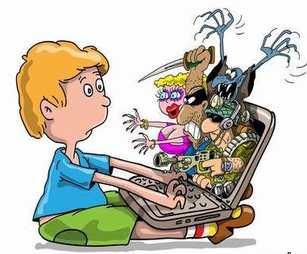
7. Не заходити на аморальні сайти і не порушувати без згоди батьків ці правила.

Slide 9

8. Не давати нікому крім батьків свої паролі, навіть найближчим друзям.

Slide 10
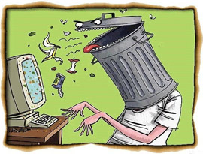
9. Не робити протизаконних вчинків і речей в Інтернеті.

Slide 11

10. Не шкодити і не заважати іншим користувачам.

